Slide 1
User-experience & usability
Interraktionsdesign Sundhed og informatik hold 11

Slide 2
Dagsorden
Læsning og læsestrategier i læsetunge fag
Hvem mangler at finde en hverdagsting?
Opgavegrupper til de kommende opgaver
Opsamling på Nielsen 1993
Opsamling på Bargas-Avila Hornbæk 2011
Pause
Eksempel på brug af begreber
Øvelsesopgave
Spørgsmål til aflevering på fredag

Slide 3
Læsestrategier
Hvordan gik jeres læsning til i dag? For meget? For tungt? For engelsk?
Prøv jer frem og eksperimenter med strategier
Det er ikke nok at bare læse tekster fra ende til anden!
https://samf.ku.dk/pcs/pdf_filer/akademiskstudiemetode.pdf
https://samf.ku.dk/uddannelser/studiestart/studieteknik/filmvejledninger/

Slide 4
Hængeparti – Hvem mangler at finde hverdagsting?
HUSK AT SKRIV, jo hurtigere kan i komme i gang!
zfc990@alumni.ku.dk

Slide 5
Grupper?
I de kommende afleveringer skal i aflevere i grupper
Grupper skal være 3 studerende typisk (andre størrelser kan være okay!)
I skal oprette grupperne inde på Absalon
Interraktionsdesign > People > Groups > Tilmeld gruppenummer
Grupperne skal være indenfor hold 11
Få styr på det så hurtigt som muligt

Slide 6
Feedback til kursus
Giv endelig feedback, for jeres egen skyld
Det er anonymt og hurtigt
Link findes inde på Absalon
https://forms.gle/wr4YfhnSen8UQZ9CA

Slide 7
Opsamling på Nielsen 1993
Hvad er de 5 aspekter af brugbarhed som Nielsen nævner?
Learnability
Efficiency of use
Memorability
Few and noncatastrofic errors
Satisfaction

Slide 8
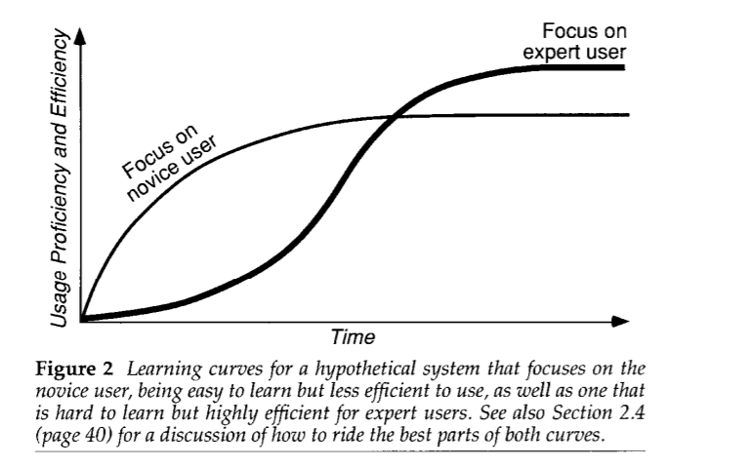
Learnability
Hvor svært eller let det er at lære at bruge/kende et system
Fx Det er lettere at lære at bruge en ny shopping app, hvis søgeikonet er en lup, og hvis kurven er i øverste højre hjørne

Slide 9
Efficiency
Hvor nyttigt er systemet ift. at opnå det intenderede mål
Fx har en kaffemaskine nedsat ”efficiency of use” hvis man skal trykke på overflødigt mange knapper for at få en kop kaffe.
Hvor mange funktioner kan systemet tilbyde og udføre?

Slide 10
Memorability
Hvor let eller svært det er at huske hvordan man bruger systemet
Skal man lære hele systemet at kende fra bunden hver gang man bruger det? Eller er det relativt simpelt at vende tilbage til det efter et par måneder?
Når du bruger specielle funktioner i fx Microsoft Word, kan du huske hvor de er til næste gang? Eller skal du kigge igennem alle menuerne og åbne google?

Slide 11
Few and noncatastrofic errors
En fejl er alle de ting som bringer brugere længere væk fra sit mål, eller ikke bringer nogle fremskridt
Fx små fejl pop-ups der kommer frem hele tiden ved brug af software
Små fejl som er lette at rette op på er acceptable
En katastrofal fejl kan være crashes der ødelægger det arbejde man har fortaget sig. Disse er helt uacceptable

Slide 12
Satisfaction
Brugeren personlige holdning til systemet
Systemet skal være rart at bruge
Fx kan en iPhone og Android nærmest det samme men det er brugerens egen præference og attitude til systemet som bestemmer hvad brugeren ender med at vælge.
For mange pop-up reklamer kan være irriterende
Et websites farver og layout kan gøre det pænere og mere tilfredsstillende

Slide 13
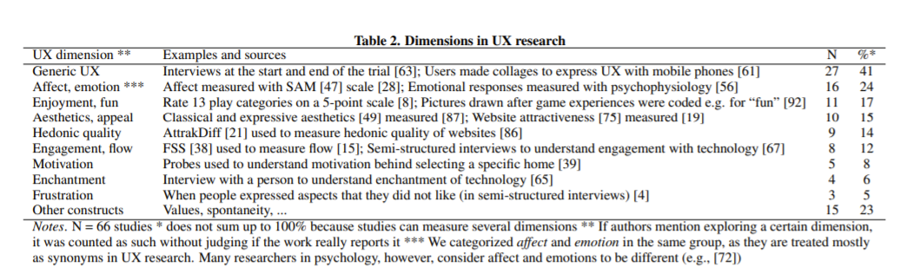
Opsamling på Bargas-Avila Hornbæk 2011
Hvad fik i ud af teksten?
Hvad er UX (User experience)

Slide 14
PAUSE!

Slide 15
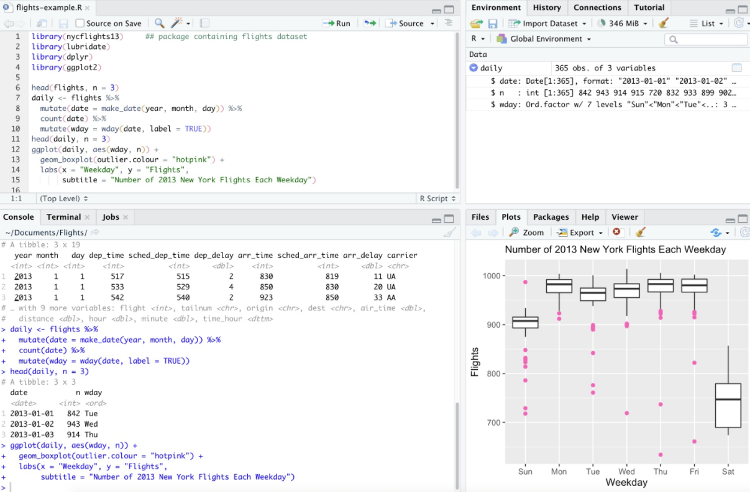
Eksempel på brug af begreber?
Learnability
Lav
Efficiency
Meget højt
Memorability
Lav / middellavt
Errors
Mange små, ingen store
Satisfaction
Har ikke åbnet programmet siden 2. semester af en grund…

Slide 16
Hvad er et trade-off?

Slide 17
Øvelsesopgave til i dag
Absalon > Interraktionsdesign > Modules
> Øvelsesopgaver, uge 6 > Scroll ned til onsdag punkt 5.
Fordel de fem svar i klynger, og navngiv klyngerne.
Brug dagens begreber i jeres argumentation!

Slide 18
Spørgsmål til aflevering? - Ved i hvor i skal starte? - Har i styr på jeres referencer?

Slide 19
Tak for i dag! Held og lykke med skrivningen

